Slide 1

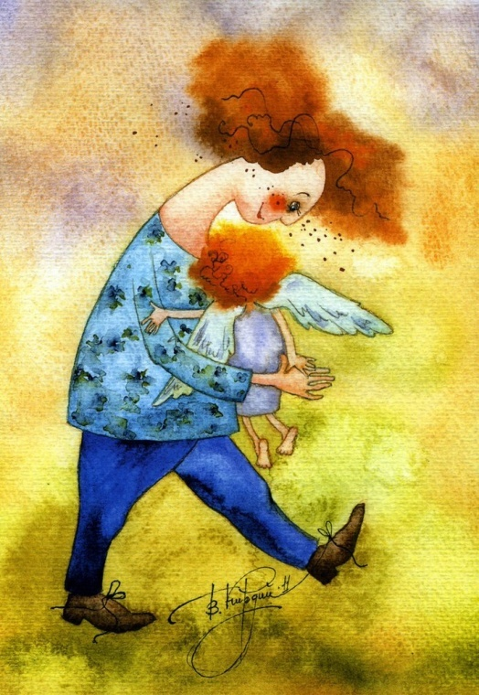
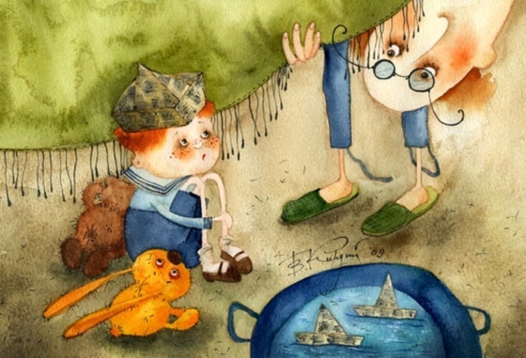
МЕТОД ОПИСАТЕЛЬНОЙ ПОХВАЛЫ:
Вместо оценки опишите, что вы видите: «Я вижу чистый пол, ровно застеленную кровать и книги, аккуратно выставленные в ряд на полке».
Опишите, что вы чувствуете: «Так приятно входить в эту комнату!»
Подытожьте похвальное поведение ребёнка каким-нибудь словом: «Ты разобрал свои карандаши, мелки и ручки и разложил их по коробкам. Вот что я называю организацией!»
Вы всегда можете ощущать себя в безопасности, когда ОПИСЫВАЕТЕ ребёнку ВАШИ ЧУВСТВА (не его чувства, не упрёки и критику типа «ты опять не…», «снова здорова…», «сколько раз тебе говорить…», «ты меня раздражаешь» и т.д.). Свои чувства - это, например: «я очень огорчена», «меня злит, когда в комнате беспорядок».
КАК ПРАВИЛЬНО ХВАЛИТЬ РЕБЕНКА
ПРАВИЛА ОСОЗНАННОГО ВОСПИТАНИЯ
родителям и воспитателям
PS: Рисунки Виктории Кирдий
Обнинск

Slide 2
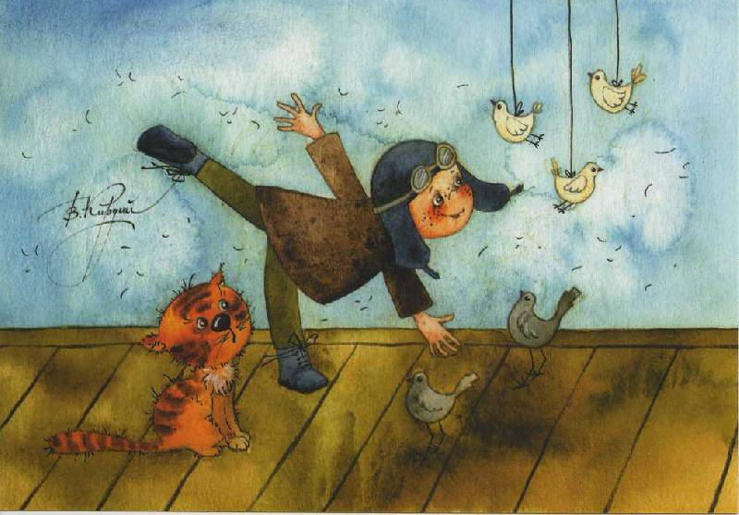
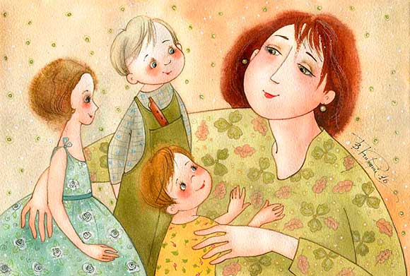
Для любого ребенка очень важна ситуация успеха. Похвала взрослого поможет ребенку почувствовать свою значимость, поверить в свои силы и способности, найти верный ориентир.
В книге «Как говорить, чтобы дети слушали, и как слушать, чтобы дети говорили» Адель Фабер и Элейн Мазлиш правильно отметили: «Похвала — это очень непростое дело». Непростое, потому что может вызвать совсем не тот эффект, которого вы ожидаете. Похвала может помочь в процессе воспитания, а может навредить.
КАК НЕ НАДО ХВАЛИТЬ:
Не надо хвалить за то, что достигнуто не своим трудом, что дается легко. Это может помешать активности ребенка.
Не подлежат похвале природные качества: красота, здоровье. Это может повредить адекватной самооценке ребенка.
Не перехваливайте. Если вы выказываете чрезмерный энтузиазм по поводу достижений ребенка, он может чувствовать себя под давлением, в глубине души опасаясь, что не сможет повторить результат и разочарует вас.
Избегайте похвалы, которая намекает на слабости или неудачи в прошлом. Вместо того, чтобы открыться, он начнет оправдываться и защищать прежнюю позицию.
Не сравнивайте ребенка с кем-либо. Это может вызвать раздражение и ревность у ребенка.
Не торопитесь. Если ребенок чувствует, что вы хвалите и тут же меняете тему, он может усомниться в искренности ваших
слов.
ХВАЛИМ ПРАВИЛЬНО:
Акцентируйте внимание на действиях и поступках
ребенка, обратите внимание на детали.
Из всего сделанного ребенком выберите то, что получилось лучше всего.
Подчеркните, какие положительные качества ребенок проявил, сделав что-то («Ты проявил доброту, ты терпеливо слушал, ты аккуратно написал и т.д.»)
Убедитесь, что ваш безмерный энтузиазм пересекается с желанием ребенка достичь чего-то самостоятельно.
Подведите итог: «ты хорошо потрудился», «вот, что я называю упорством», «ты можешь собой гордиться».
Если хотите похвалить то, что и так должно было случиться, можно сказать о своих чувствах, например «я получила особенное удовольствие от совместной прогулки».
Принимайте ошибки детей и воспринимайте их как часть обучения, сравнивайте ребенка с «собой вчерашним», то есть с самим собой.
Расскажите о достижениях
ребенка в разговоре с
Третьими лицами так, чтобы
он это услышал между прочим.
Пользуйтесь методом описательной похвалы.
Здесь работает логика «делаешь, значит, способен». Нужно смотреть, слушать, замечать и затем вслух говорить, что вы видите и что вы ощущаете.

Slide 3

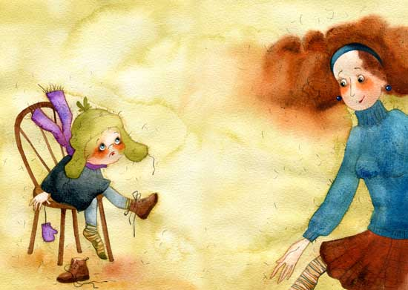

ИСКУССТВО КРИТИКИ!
Для здорового роста ребенка критика просто необходима. Цель критики - помочь ребенку улучшить себя или своё творение, стимулировать на развитие. Правильная критика вызывает у ребенка хорошие чувства и положительно мотивирует, потому что он понимает: он не один, ему помогают.
Как правильно преподносить критику, не вызывая противодействие?
Правила конструктивной критики:
1. Критикуйте поведение, действия ребенка, а не его личность.
Ребенок всегда хороший, а вот его поступки могут быть хорошими или плохими. Можно поощрить ребенка после исправленной им ошибки: похвалить или обнять. Это даст ему понять, что совершать ошибки не так уж страшно, их нужно исправлять. ( «Я вижу, ты разлил чай? На тебе тряпку. Вытирай.»)
2. Не допускайте оскорблений и сравнений с другими. Это унижает достоинство ребенка, понижает его самооценку, вызывает сопротивление и нежелание что-либо делать вообще.
3. Не переходите на крик. Этим вы показываете свое бессилие.
4. Ваши замечания не должны носить негативный характер. Формулируйте свои мысли, используя местоимение "я" вместо "ты". (Вместо «Почему ты плохо сделал это задание?» скажите: «Мне хочется, чтобы ты внимательнее делал задание, тогда тебе не придется его переписывать 2 раза». Первая фраза заставляет сразу перейти в оборонительную позицию и оправдываться. Вторая объясняет, почему важно прикладывать усилия).
5. Не критикуйте ребенка в присутствии третьих лиц. Критика очень травматична, а в присутствии других она еще и унизительна. Унижения не дают возможность ребенку что-то исправить или сделать лучше.
6. Не обобщайте («Ты опять…», «Ну как всегда…»). Эти слова заставляют ребенка думать, что он «плохой, ненужный, не такой, как нормальные дети» . Обсуждайте конкретную ситуацию.
7. Думайте о результате. Подскажите, как правильно. Делая ребенку замечание, важно предложить ему варианты выхода из ситуации. Критика должна указывать не на то, что плохо, а что можно сделать лучше. Такой подход предотвратит обиду, оставит желание исправляться и не повредит самооценке.
ПОДДЕРЖИВАЮЩИЕ ФРАЗЫ
ДЛЯ РЕБЁНКА или
ИСКУССТВО КРИТИКОВАТЬ
ПРАВИЛА ОСОЗНАННОГО ВОСПИТАНИЯ
родителям и воспитателям
Обнинск
PS: Рисунки Виктории Кирдий

Slide 4

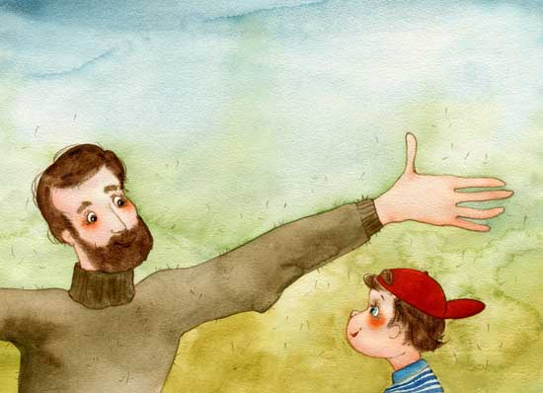
ПОДДЕРЖИВАЮЩИЕ ФРАЗЫ
С помощью поддерживающих слов и фраз Вы можете каждый день вдохновлять Вашего ребенка. Они помогут ребёнку ощутить Вашу веру в него, дадут ему почувствовать, что вы его любите, понимаете, принимаете. Что рядом с ним Вам хорошо. Что с ним всё в порядке.
Применяйте фразы поддержки в ежедневном общении, и это поможет Вам построить более гармоничные отношения с ребенком!
✔ ОБРАТИТЕ ВНИМАНИЕ НА УСИЛИЯ И СТАРАНИЯ:
Как ты стараешься!
Я вижу, ты очень много труда вложил в это.
Я вижу, как сильно ты старался.
Ты так потрудился над этим, и вот как здорово получилось!
Получается очень здорово.
Могу представить, сколько времени на это ушло!
Представляю, как долго ты старался, чтобы это получилось!
Сколько же пришлось придумывать, чтобы такое получилось!
Твои труды привели к хорошему результату!
✔ ПОБЛАГОДАРИТЕ ЗА ПОМОЩЬ И ВКЛАД:
Спасибо большое тебе за то, что ты… (за конкретное дело).
Спасибо за то, что ты сделал.
Спасибо большое за твою помощь.
Спасибо за твоё понимание.
Это очень большая помощь для меня, спасибо.
Ты мне так хорошо помогаешь!
Благодаря тебе я всё закончила быстрее.
Благодаря тебе у нас теперь так чисто.
Благодаря тебе вещи теперь не раскиданы по полу.
✔ ПОМОГИТЕ РЕБЕНКУ САМОМУ ОЦЕНИТЬ СВОЙ РЕЗУЛЬТАТ:
Что тебе здесь самому больше всего нравится?
Что ты сам думаешь об этом?
Представляю, как тебе самому приятно!
А как ты сам думаешь?
А что ты сам думаешь об этом?
А как тебе самому кажется?
А тебе самому как бы хотелось?
✔ ОПИШИТЕ, ЧТО ВЫ ВИДИТЕ:
Вот это да! Комната чистая!
Ух ты! Постель застелена!
Вот это да! Книги ровно лежат на полке!
Я вижу, тебе очень нравится рисовать.
Какие яркие краски ты используешь!
Я вижу, что ты очень постарался!
Я вижу, ты сам выбрал себе одежду!
Я вижу, как аккуратно ты сложил свою пижамку.
Я вижу, что ты сам убрал со стола!
✔ ОПИШИТЕ, ЧТО ВЫ ЧУВСТВУЕТЕ:
Мне так приятно заходить в такую чистую комнату.
Я очень люблю заниматься и играть с тобой.
Когда смотрю на яркие шарики на твоём рисунке, мне так радостно.
Я так рада, когда ты дома.
Я чувствую, что мы с тобой как одна команда.
Мне очень приятно, когда ты так говоришь.
Я так счастлива, что ты у нас есть.
Мне очень приятно, когда ты мне помогаешь.
✔ ПОКАЖИТЕ ВЕРУ В РЕБЁНКА:
Я тебе доверяю.
Я в тебя верю.
Я уважаю твоё решение.
Это непросто, но у тебя обязательно получится.
У тебя всё получается, если ты только захочешь.
Ты всё верно делаешь.
Ты всё правильно понимаешь.
Как у тебя это получилось?
Научи меня, как это у тебя получается.
Ты делаешь это лучше, чем я.
У тебя получается это лучше, чем у меня.
✔ ПОБЛАГОДАРИТЕ ЗА ВРЕМЯ, ПРОВЕДЁННОЕ ВМЕСТЕ:
Я очень ценю время, которое мы с тобой проводим вместе.
Я с нетерпением жду, когда мы сможем снова поиграть завтра.
С тобой очень интересно.
Мне очень понравилось, как мы поиграли.
Я рада, что ты дома.
С тобой очень интересно и приятно играть.

